Slide 1
Diseño de sistemas electorales. El nuevo manual de IDEA Internacional
Material de apoyo a la docencia
Profesor Dr. Eduardo de Jesús Castellanos Hernández
Investigador Nacional, Nivel I, Sistema Nacional de Investigadores
Investigador Científico de Excelencia, Sistema Internacional de la Investigación Científica
2020

Slide 2
Panorama general
La selección de un sistema electoral es una de las decisiones institucionales más importantes para cualquier democracia.
Cualquier democracia emergente selecciona (o hereda) un sistema electoral.
El contexto dentro del cual se selecciona un sistema electoral puede ser tan importante como la selección misma.
La tendencia global hacia la gobernabilidad democrática despertó un nuevo interés tanto en la búsqueda de modelos duraderos de instituciones representativas como en la reevaluación de los sistemas electorales.

Slide 3
¿Qué son los sistemas electorales?
En su acepción más elemental, los sistemas electorales convierten los votos emitidos en la elección general en escaños ganados por partidos y candidatos.
Sus variables claves son la fórmula electoral utilizada (por ejemplo si se utiliza un sistema de pluralidad/mayoría, uno proporcional, uno mixto o algún otro y qué fórmula matemática es utilizada para calcular la distribución de escaños), la estructura dela papeleta de votación (por ejemplo si el elector vota por un candidato o un partido y si sólo puede hacer una selección o puede manifestar distintas preferencias) y la magnitud del distrito (no cuántos electores viven en un distrito, sino cuanto representantes a la legislatura se eligen en ese distrito).

Slide 4
Criterios para el diseño
Ofrecer representación (geográfica, ideológica, político-partidista y descriptiva).
Hacer que las elecciones sean accesibles y significativas (votos no útiles).
Ofrecer incentivos para la conciliación(instrumentos para manejo de conflictos).
Facilitar un gobierno estable y eficiente.
Asegurar que el gobierno rinda cuentas.
Asegurar que los representantes rindan cuentas.

Slide 5
Criterios para el diseño (Continuación)
Fortalecer a los partidos políticos (la consolidación democrática a largo plazo requiere el crecimiento y mantenimiento de un sistema de partidos fuerte y efectivo).
Promover la oposición y supervisión legislativa (ayudar a asegurar la presencia de un grupo opositor viable).
Hacer de las elecciones un proceso sustentable (simplicidad/costo-efectividad).
Considerar las “normas internacionales” (instrumentos internacionales ligados con asuntos políticos).

Slide 6
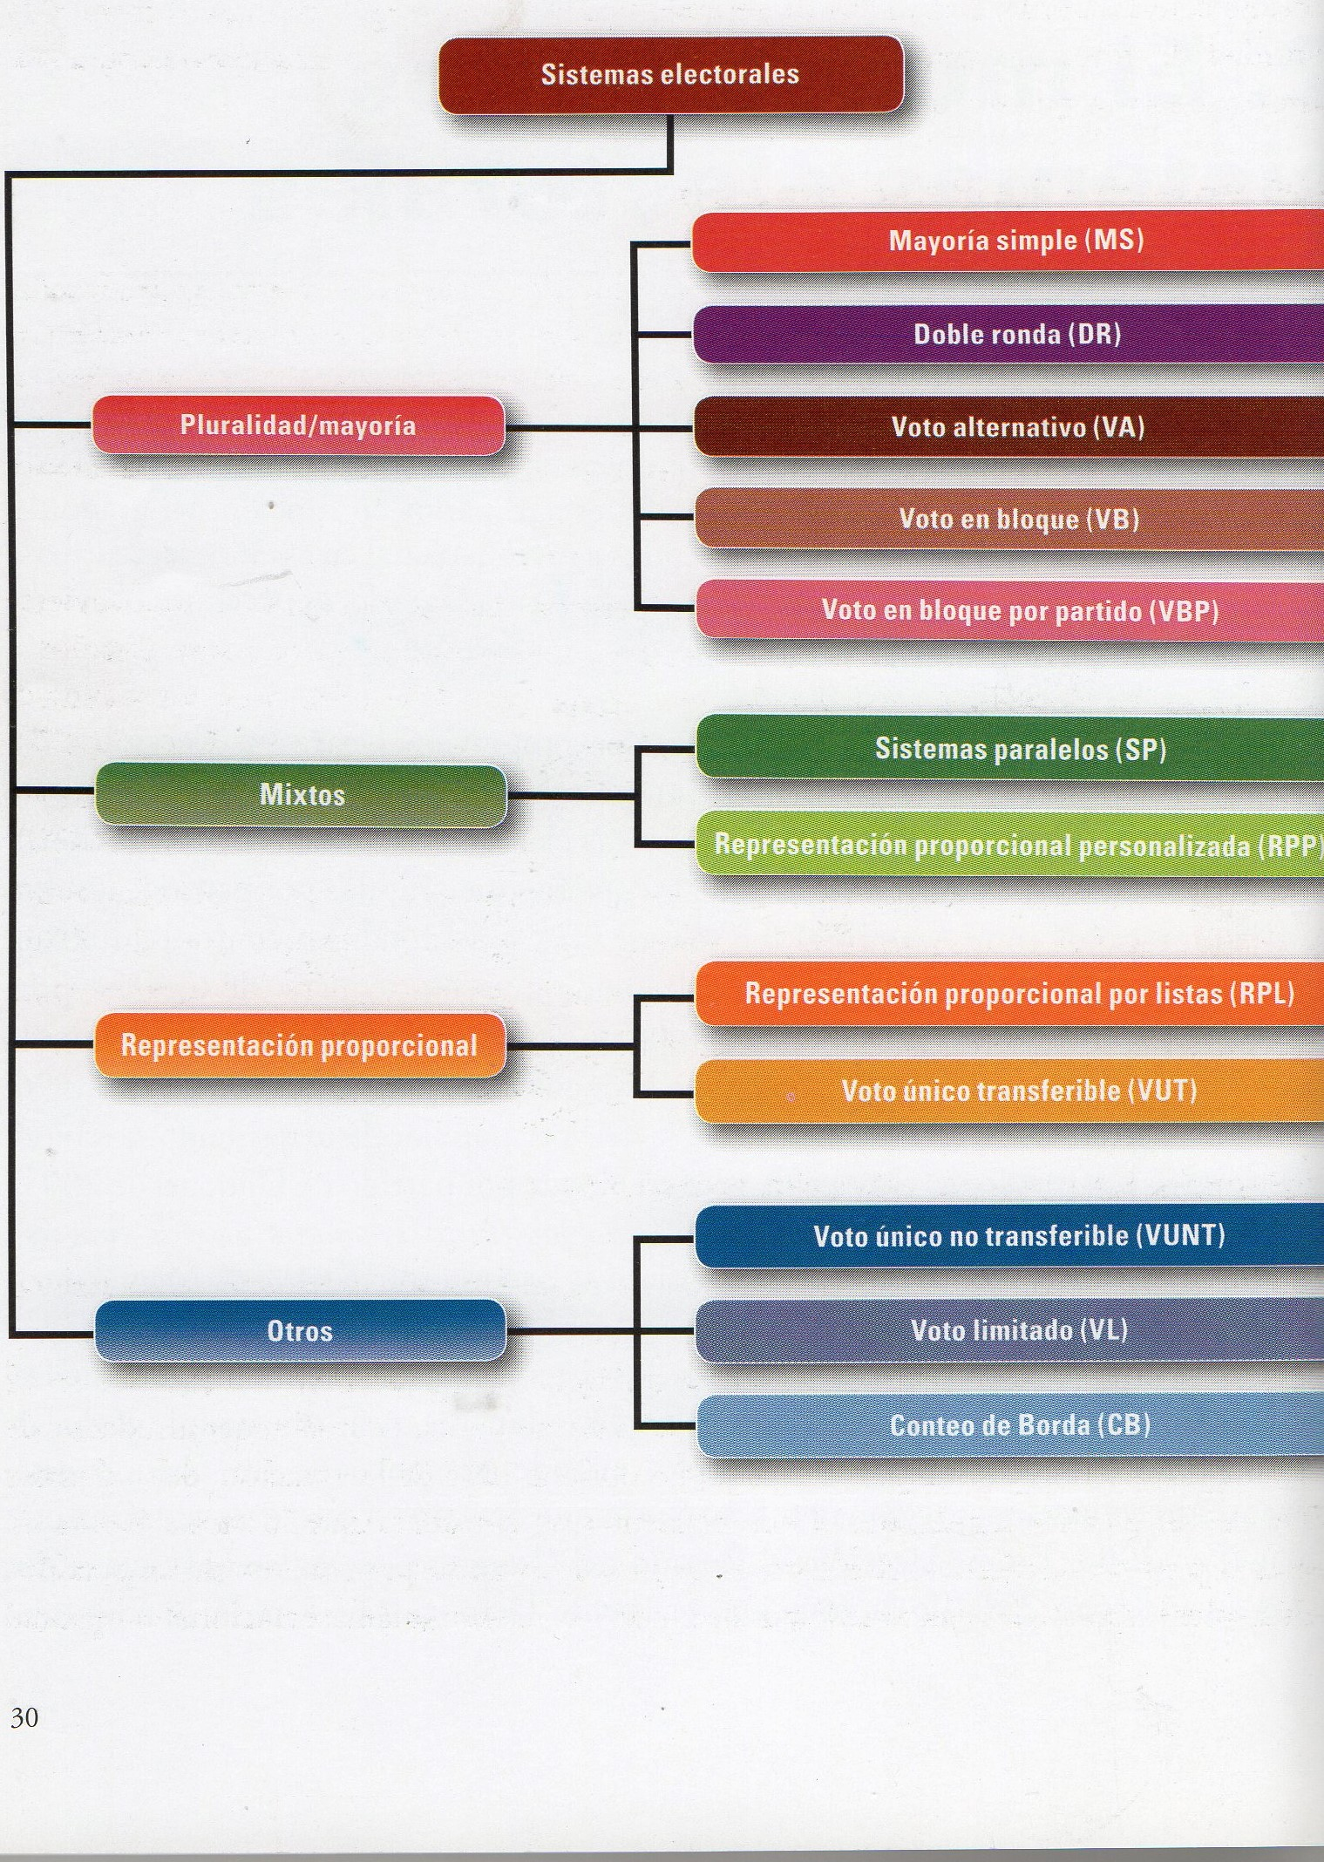

Slide 7
Sistemas de pluralidad/mayoría
Su rasgo distintivo es que normalmente utilizan distritos unipersonales o uninominales. En un sistema de mayoría simple (en ocasiones conocido como sistema de mayoría relativa en distritos uninominales) el ganador es el candidato que haya obtenido la mayor cantidad de votos, aunque eso no necesariamente signifique que obtenga la mayoría absoluta de votos).
Cuando este sistema se utiliza en distritos pluripersonales o plurinominales se convierte en un sistema de voto en bloque. Los electores tienen tantos votos como escaños a elegir y estos le corresponden a aquellos candidatos que obtienen los más altos índices de votación independientemente del porcentaje que representen.

Slide 8
Sistemas de pluralidad/mayoría (continúa)
Cuando los electores votan por listas partidistas y no por candidatos individuales, este sistema se convierte en uno de voto en bloque partidista (VBP).
Los sistemas mayoritarios, como el voto alternativo en Australia y la doble ronda, tratan de asegurar que el candidato ganador obtenga una mayoría absoluta (más del 50%).
En esencia, estos sistemas hacen uso de las segundas preferencias de los electores para producir un ganador por mayoría absoluta si ninguno de ellos obtiene esa mayoría en la votación inicial, es decir, en la de primeras preferencias.

Slide 9
Sistemas de representación proporcional
Su sustento lógico es reducir deliberadamente la disparidad que pueda existir entre el porcentaje de la votación nacional que le corresponde a un pp y su % de escaños en el parlamento: si un partido grande obtiene 40% de los votos, debe obtener alrededor de 40% de los escaños, y si un partido pequeño obtiene 10% de la votación, debe obtener 10% de los escaños legislativos.
Con frecuencia se considera que la mejor forma de lograr la proporcionalidad es mediante el empleo de listas de partido, donde los partidos políticos presentan a los electores listas de candidatos sobre una base nacional o regional, aunque el voto preferencial puede funcionar igualmente bien: el sistema de voto único transferible (VUT), en donde los electores ordenan a os candidatos en distritos plurinominales, es otro sistema proporcional bien estabñlecido.

Slide 10
Sistemas mixtos
Los sistemas paralelos combinan elementos de representación proporcional y de pluralidad/mayoría (e incluso otros) pero los aplican de manera independiente.
Los sistemas de representación proporcional personalizada (RPP) también utilizan ambos elementos (uno de los cuales es un sistema de RP), con la diferencia de que este elemento de RP compensa cualquier desproporcionalidad que pueda surgir de la aplicación del componente de pluralidad/mayoría o de algún otro, lo que generalmente propicia un resultado mucho más proporcional que un sistema paralelo.
Los sistemas paralelos y de RPP han sido ampliamente adoptados por las nuevas democracias en África y los países de la ex Unión Soviética.

Slide 11
Otros sistemas
Tres sistemas no se ajustan a ninguna de las categorías antes mencionadas. El sistema de voto único no transferible (VUNT) está basado en distritos plurinominales pero enfocado en los candidatos, en el cual los electores disponen de un solo voto. El sistema de voto limitado es muy parecido al VUNT, pero le otorga al elector más de un voto (aunque, a diferencia del voto en bloque, el número de votos es menor al de escaños en disputa). El sistema de Borda es un sistema de voto preferencial que se puede emplear en distritos uninominales o plurinominales.

Slide 12
Fuente:
DISEÑO DE SISTEMAS ELECTORALES. EL NUEVO MANUAL DE IDEA INTERNACIONAL.
Tribunal Electoral del Poder Judicial de la Federación. IDEA Internacional, Institut for Democracy and Electoral Assistance. Instituto Federal Electoral, México 2006.
Material de apoyo a la docencia preparado por el
PROFESOR DR. EDUARDO DE JESÚS CASTELLANOS HERNÁNDEZ (París)
Posdoctorado en Control Parlamentario y Políticas Públicas (Alcalá) y en Regímenes Políticos Comparados (UCCS)
Investigador Nacional, Nivel I, Sistema Nacional de Investigadores
Investigador Científico de Excelencia, Sistema Internacional de la Investigación Científica
2020

